Slide 1
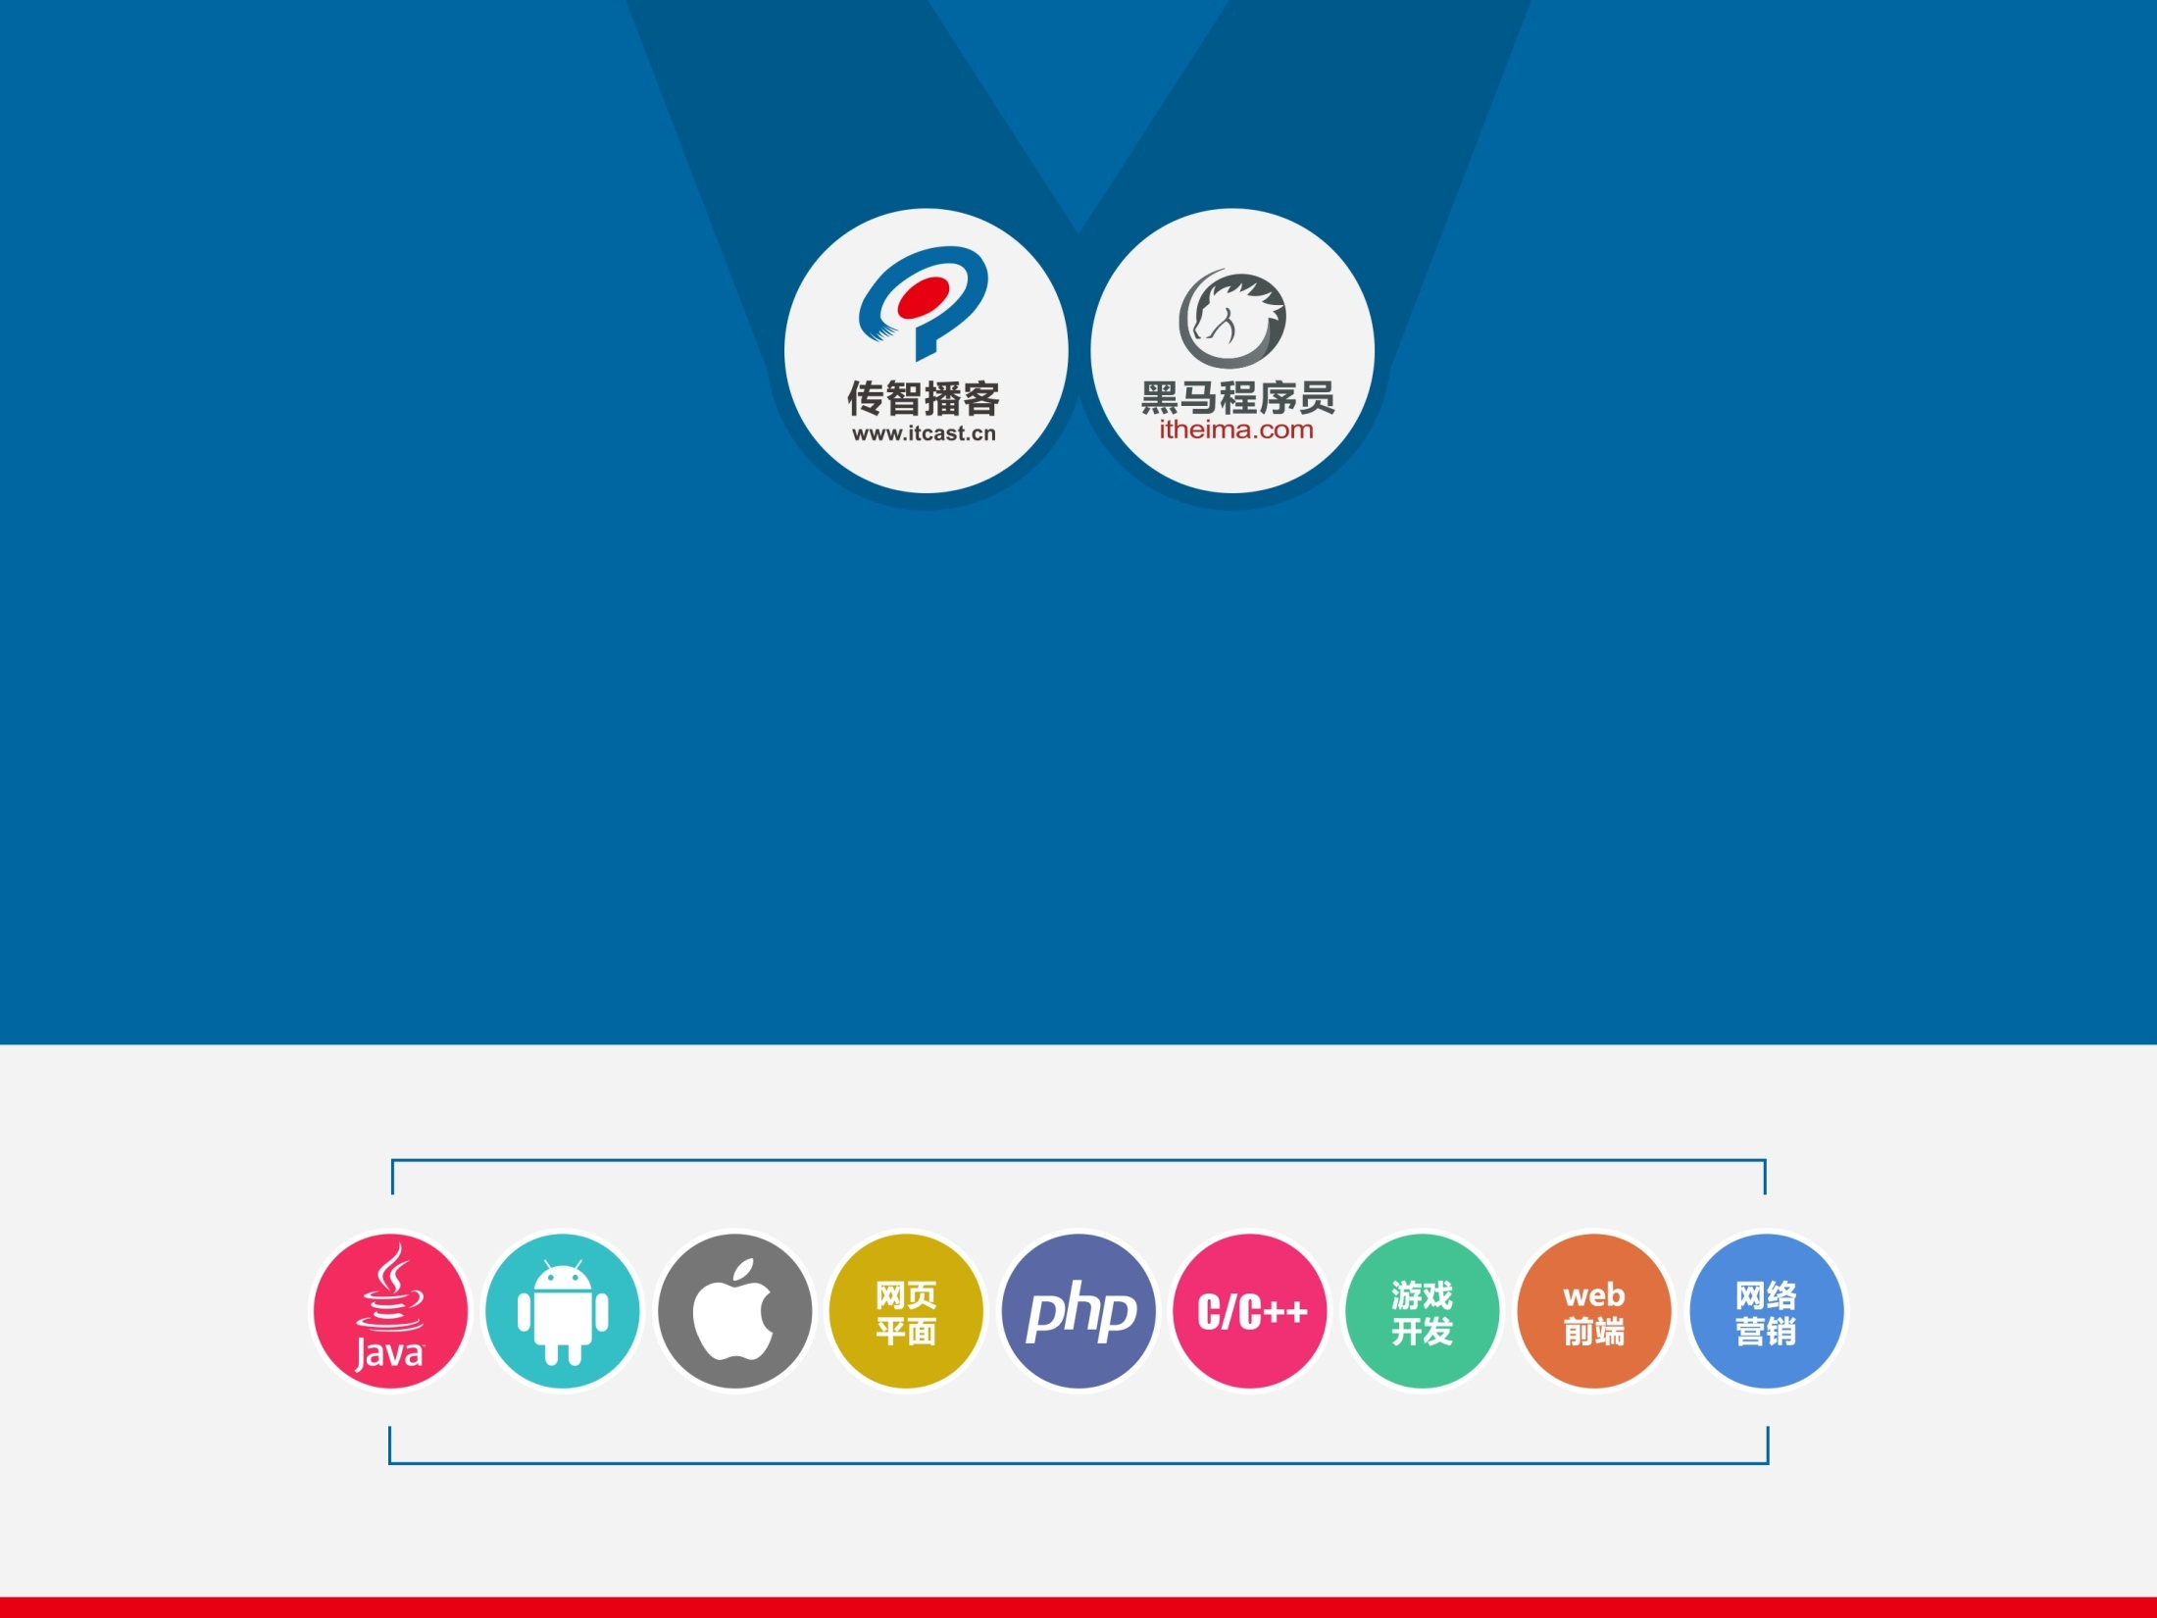
AOP

Slide 2
依赖注入

Slide 3
理解依赖注入

Slide 4

问题来了
在我们使用JavaScript编写应用时，我们是不是都会使用到别人编写的代码，例如一些著名的开源库或者框架。随着我们项目的增长，我们需要依赖的模 块变得越来越多，这个时候，如何有效的组织这些模块就成了一个非常重要的问题。依赖注入解决的正是如何有效组织代码依赖模块的问题。

Slide 5
定义
所谓依赖注入，是指程序运行过程中，如果需要调用另一个对象协助时，无须在代码中创建被调用者，而是依赖于外部的注入。
再使用面向对象开发中，各自独立开发各个模块。一个模块如果需要使用另一个模块的功能。应该将他们的耦合性降到最低。依赖注入就是解决耦合性的方法之一。

Slide 6
通俗定义
两个对象AB,A想实用B的方法
通过依赖注入既能使得A调用B中的方法又能解耦和，使得B的变化不会影响A的变化

Slide 7
依赖注入的方式
构造函数注入
面向AOP模式注入

Slide 8
构造函数注入
function（plan）
{
This.plan = plan;
}
构造函数注入只能简单的解耦和，但依赖性还是很强。

Slide 9
AOP注入
详见下一章节

Slide 10
AOP
万物生长 面向对象三大体系之一
面向对象编程
面向切面编程
面向服务编程

Slide 11
AOP是实现依赖注入的一种方式
下面我们来看看aop是如何实现在运行的时候动态植入功能的。

Slide 12
AOP的由来和定义

Slide 13
面向切片编程的由来
在利用高级语言，比如java,C#开发后台的时候，发现很多函数，方法，模块中都需要以下代码：
基础代码
权限控制
日志记录
数据校验
异常处理
主动通知
也就是正规意义上编程，有时候除了核心代码，可能还包含其他一些所有函数都通用的代码

Slide 14
这些功能与核心业务逻辑无关但又在多个模块中使用，是所有业务逻辑经常使用的一些公共功能。
后人于是提出了AOP思想从每个方法中分离出这些功能，然后在运行的时候动态的给这些业务模块加上需要的功能。

Slide 15
定义
AOP是Aspect-Oriented Programming（面向方面编程或面向切面）的简称
AOP实际是GoF设计模式的延续，设计模式孜孜不倦追求的是调用者和被调用者之间的解耦，AOP可以说也是这种目标的一种实现。
可以在不修改原有代码的情况下增加新功能

Slide 16
AOP三种切片
AOP通过 “通知”来动态植入功能。具体分为
Before切面（前置通知）
可以在函数执行前自动调用某个函数
After界面（后置通知）
可以在函数执行后自动调用某个函数
Around切面（环绕通知）
Around是可以同时在所拦截方法的前后执行一段逻辑。
通俗讲：就是让一个函数在另一个函数之前或者之后执行
用过spring的同学肯定对它非常熟悉

Slide 17
几乎所有语言都支持
Java –spring
苹果手机开发 – 天生的设计模式架构出来的
Android – java –AOP
.NET – MVC - filter – AOP spring.net
Ruby Python
。。。

Slide 18
AOP在js中的用处

Slide 19
AOP在js中的妙用
1, 防止window.onload被二次覆盖.
2，无侵入的统计代码.
3, 分离表单请求和校验.
4，给ajax请求动态添加参数.
5，职责链模式.
6, 组合代替继承.

Slide 20
Window.load二次覆盖

Slide 21
前段时间看到QQ群里有个人问问题，要改写window.onload, 怎么才能不把以前的window.onload函数覆盖掉.

Slide 22
老的做法
假设我们要给window.load扩展一些功能，原始做法直接修改window.onload函数
window.onload=function()
{
init1();
init2();
init3();
//原始做法
//initAdd();
}

Slide 23
通过AOP
通过AOP可以不破话原有结构动态添加功能： window.onload = ( window.onload || function() {} ).after(function() {
initAdd();
});
比较适合需要根据上下文来决定需要初始化哪些模块。
需要对多个页面添加相同的功能
可以将所有AOP放在一个js中

Slide 24
总结优点
AOP的使用大大的降低了代码的耦合度。

Slide 25
AOP.JS
aop.js实现了after，before切面。
After，before在某些语言又称为拦截器，过滤器，中间件

Slide 26
统计函数执行时间

Slide 27
老方法
function Func6() {
//计算时间的代码
var now = +new Date();
//代码
sleep(1000);
//计算时间的代码
var time = +new Date() - now;
alert(time);
}

Slide 28
AOP
function logTime (func) {
//相当于重新包装func，在前面植入一些代码，在后面又植入一些代码
//这里： 1 在前面植入：当前时间
//2 函数后面植入统计函数执行事件代码
return func = (function() {
var d;
return func.before(function() {
d = +new Date();
}).after(function() {
alert(new Date() - d);
});
})()
}

Slide 29
优点
真真的实现了代码的可插拔编程
可插拔编程是软件开发领域的方向，是将解耦和推向一种极限，是最佳编程方式。

Slide 30
可插拔场景举例

Slide 31
USB优盘是可插拔系统，扩充方便，零耦合
操作系统可以安装QQ，也可以卸载QQ
操作系统和QQ软件之间是零耦合
安装之后可以运行
卸载之后也不会影响系统
Iphone手机可以安装APP，也可以卸载APP
可插拔就是模块化编程的一种极限最佳模式

Slide 32
分离数据统计

Slide 33
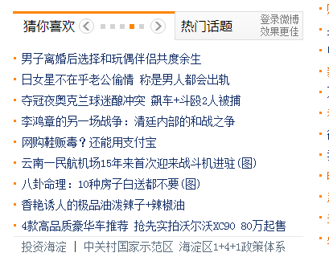
智能推荐
Sina的猜你喜欢板块
实现原理：
当你点击每个链接，系统会自动记录所有你的访问痕迹，然后综合分析得出你可能喜欢什么。
比如你访问NBA板块多，系统就会认为你可能对NBA感兴趣，然后就会推荐

Slide 34
用户行为分析
当我们点击一个链接或者一个按钮，除了实现原有的功能，可能还异步ajax连接服务器保存这个人的行为，当采集的数据很大，就可以推算出这个人大概的爱好，经常访问的页面，然后实现精准营销。

Slide 35
案例 ---AOP实现功能分离

Slide 36
动态添加参数

Slide 37
首先封装一个ajax通用方法
Type:get post
url
para
假设我们已经使用这个接口开发了一些功能
后需求变更需要多传递一个参数，如何再不破话原有代码的情况下完成改需求变更。

Slide 38
上刀山下油锅
编程最恶心的就是修改别人已经写好的代码
为什么，首先每个人编写风格不一样，有些所谓的牛人喜欢用一些无尚心法，让别人看不懂来凸显自己牛逼。还有，修改之后还可能导致其他模块出错，进而还要修改所有受影响的模块。

Slide 39
//假如500年后，我通过月光宝盒回到500年前，恰巧让你负责修改这段代码。。。
//500年了，花儿都凋谢了。。。。我还要读懂别人的代码。。。。累死。。。。
//直接利用AOP修改

Slide 40
其他应用举例

Slide 41
大家可以发挥自己的想象力，创造更多的使用场景

Slide 42
定义总结

Slide 43
AOP模式是解耦和神器。
AOP是依赖注入的一种实现方式。
AOP又称调用拦截

Slide 44
扩充 MVC过滤器

Slide 45
知识点
为学习MVC过滤器打下基础
为学习MVC中核心 C打下基础

Slide 46
场景举例

Slide 47
代码压缩

Slide 48
grunt

Slide 49
